Slide 1
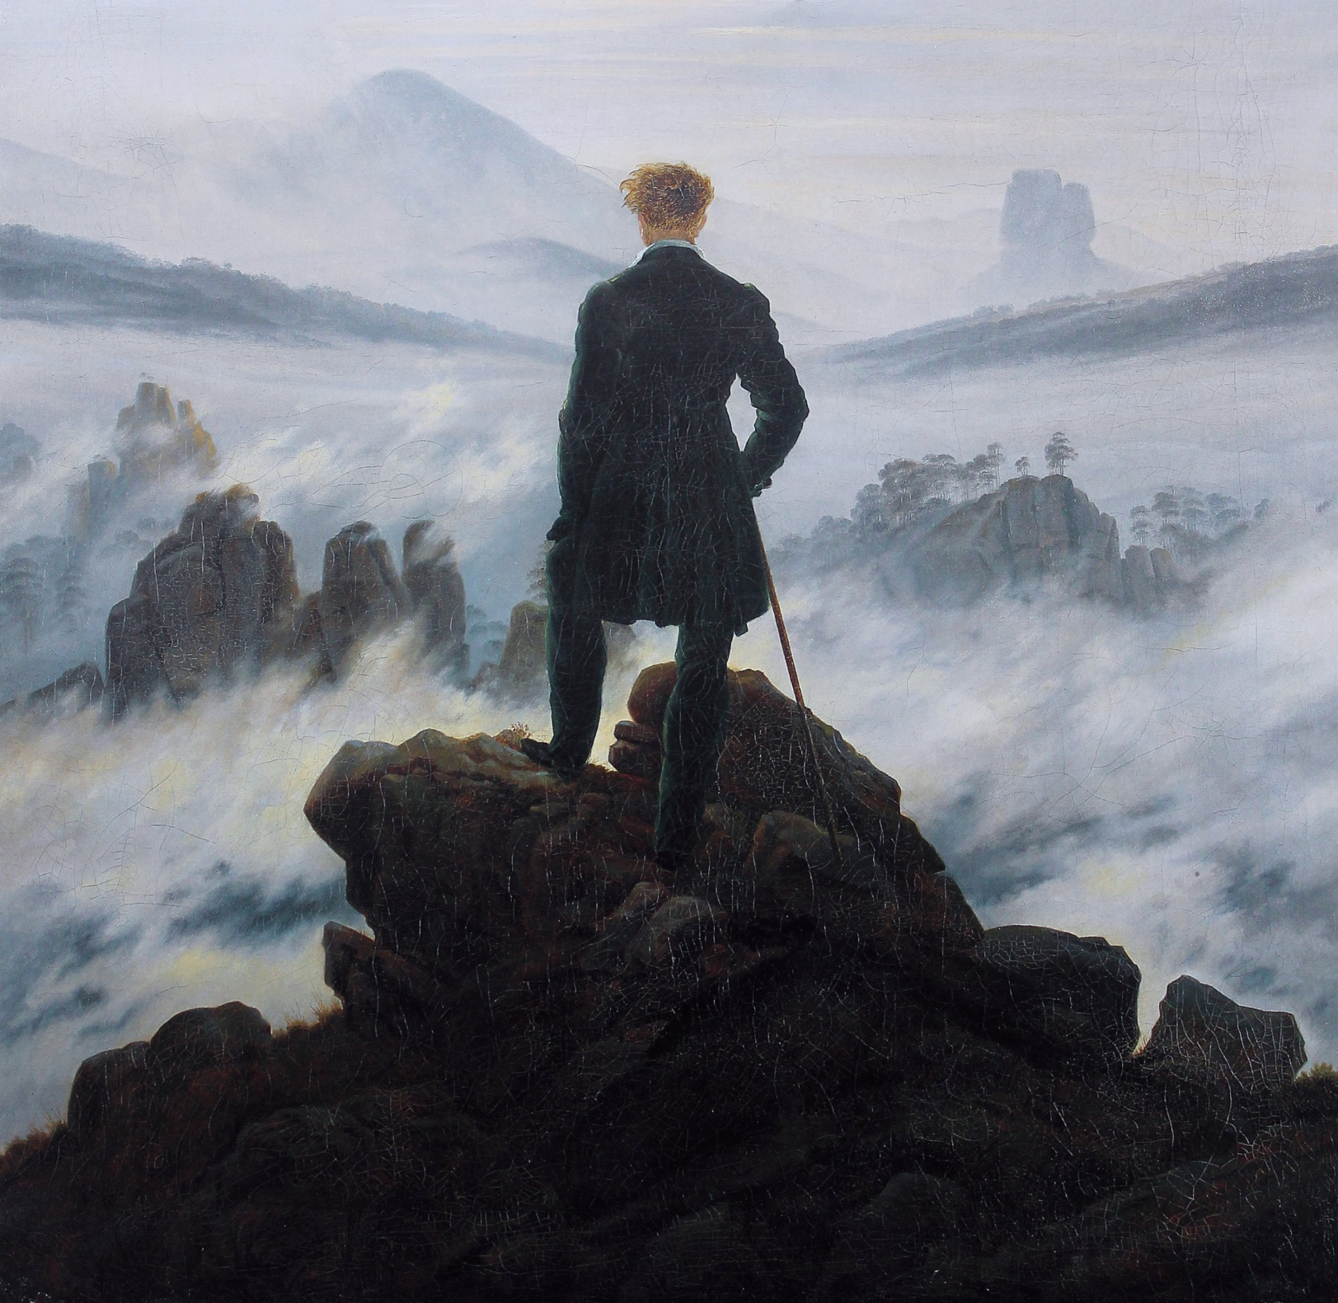
Romantismus
G3 2019/2020
Jindřiška Judová a Hana Hedvíková

Slide 2
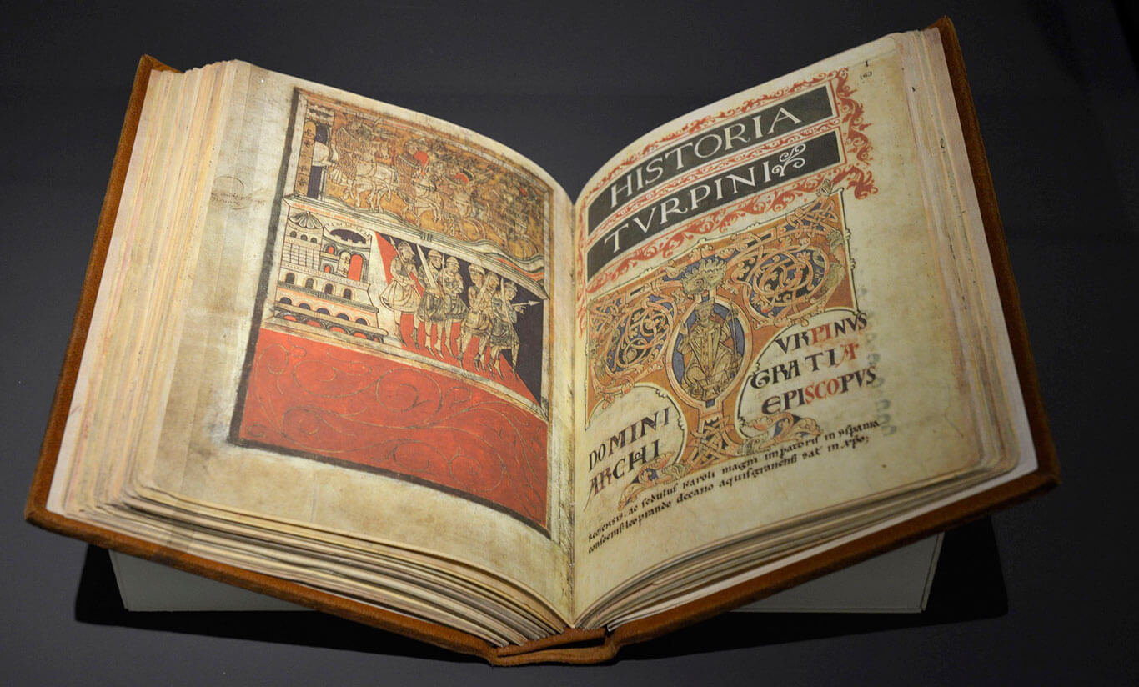
Znaky romantismu
Konec 18. stol a začátek 19. Stol.
Individualita
Podněty z minulosti
Reakce na osvícenství a antiku
Ze slova Román

Slide 3
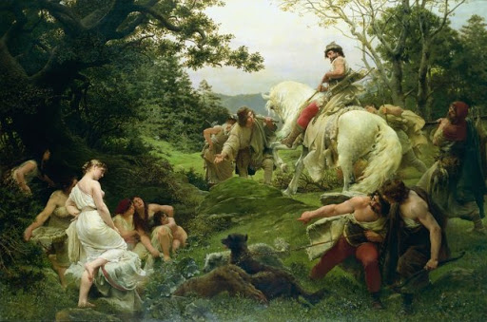
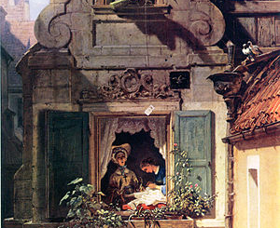
Kultura romantismu
Období Napoleonských válek
Celoevropský konflikt
Válečné konflikty a jejich dopad
Rozvoj romantismu
Kulturní život měšťanů

Slide 4
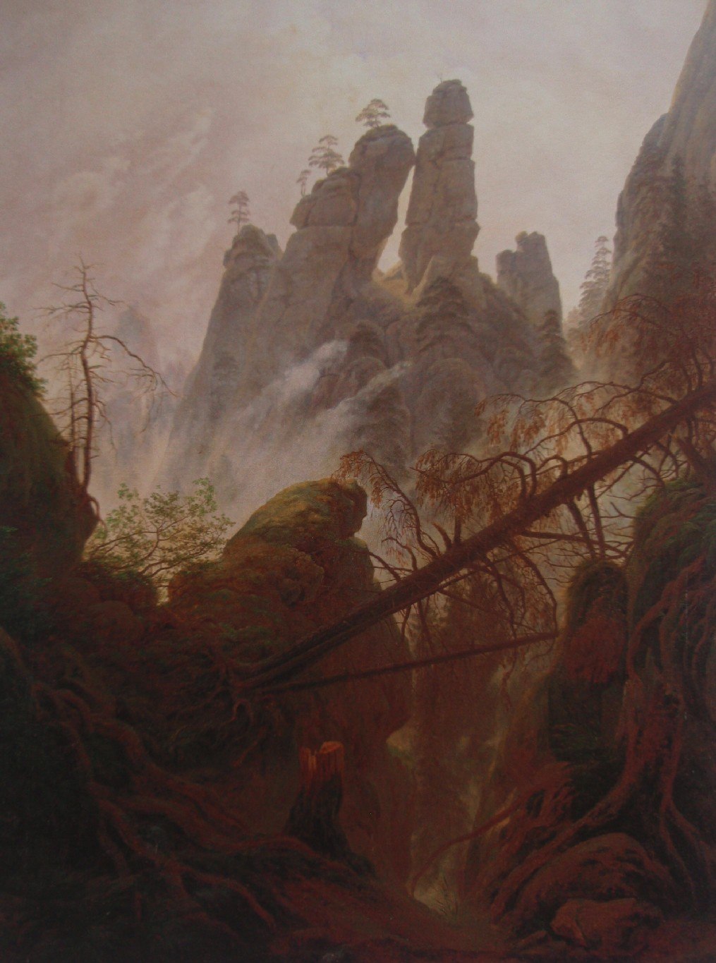
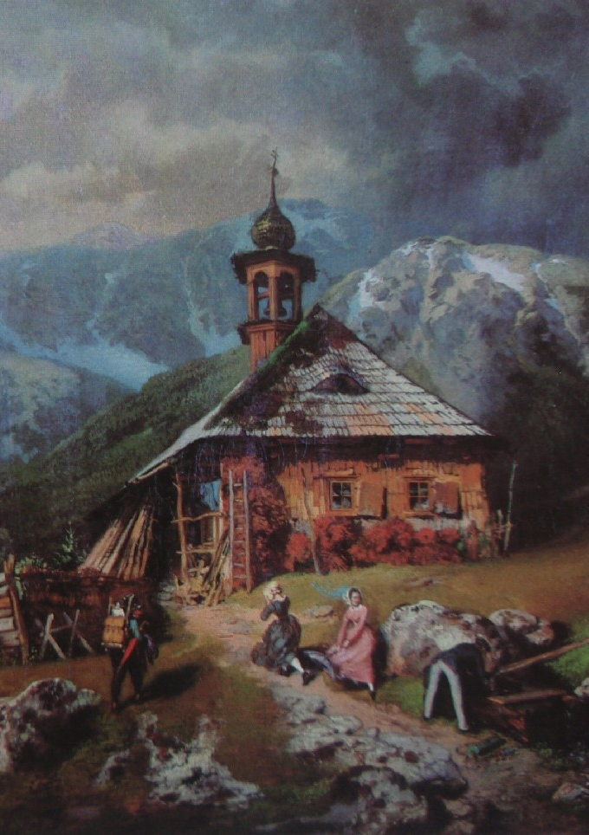
Životní styl Romantismu
Empír
Biedermeier
Národní obrození
Poptávka po knihách
a spotřebním zboží
Literatura
- melancholie
Malířství
- ponurá krajina

Slide 5
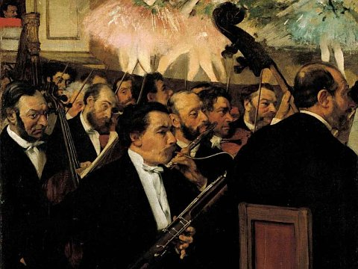
Romantismus v hudbě
Až do 20. Stol.
Emocionalita
Harmonie s přijetím impulsů
z české lidové hudby
Spojování s mimohudebními myšlenkami
Rozšíření vlastnictví klavíru

Slide 6
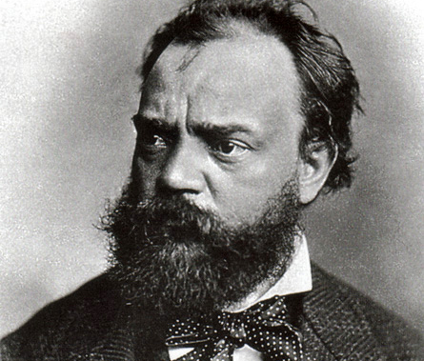
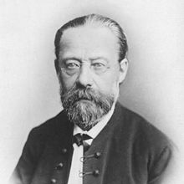
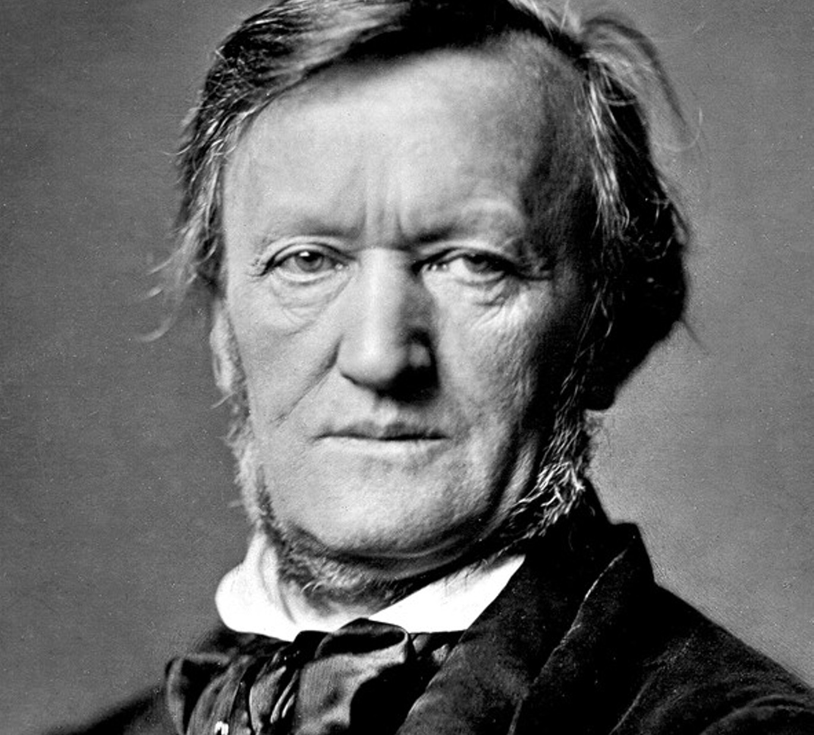
Romantismus v hudbě
Během 19. Stol. Rozšiřován orchestr
Mezi české skladatele patří např. :
Bedřich smetana- Má vlast
Antonín Dvořák- Polednice, Vodník ad...
Ze světových autorů např.:
Petr Iljič Čajkovský
Johan Strauss
Richard Wagner
Fryderyk Chopin
Atd...

Slide 7
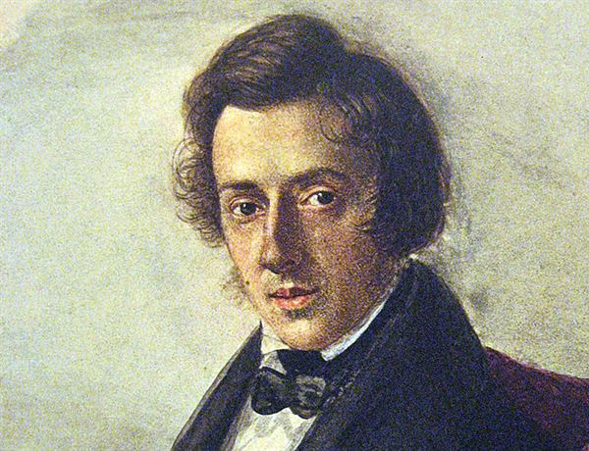
Fryderyk Chopin
(1810- 1849)
Polský skladatel vážné hudby
Klavírní virtuóz
Otec- emigrant, matka šlechtického původu

Slide 8
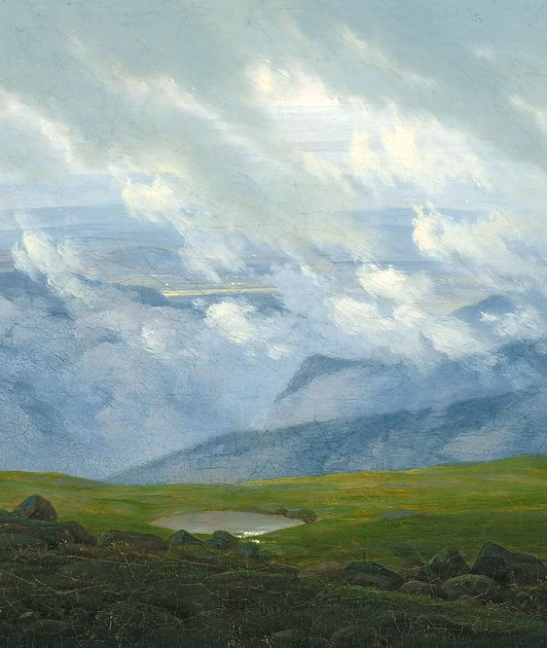
Dětství ve Varšavě
Klavírní učitel- Vojtěch Živný
Od r. 1822 na hudební konzervatoři
Soukromý recitál v Teplicích
Težce onemocněl tuberkulózou

Slide 9
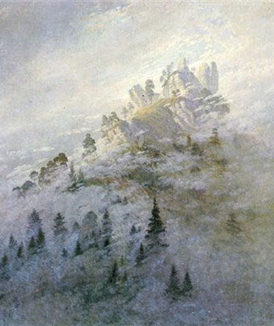
V roce 1848 cestoval po Angliia Skotsku
17. Října 1849 v Paříži podlehl své nemoci
Srdce ve Varšavě
mezinárodní soutěže mladých klavíristů

Slide 10
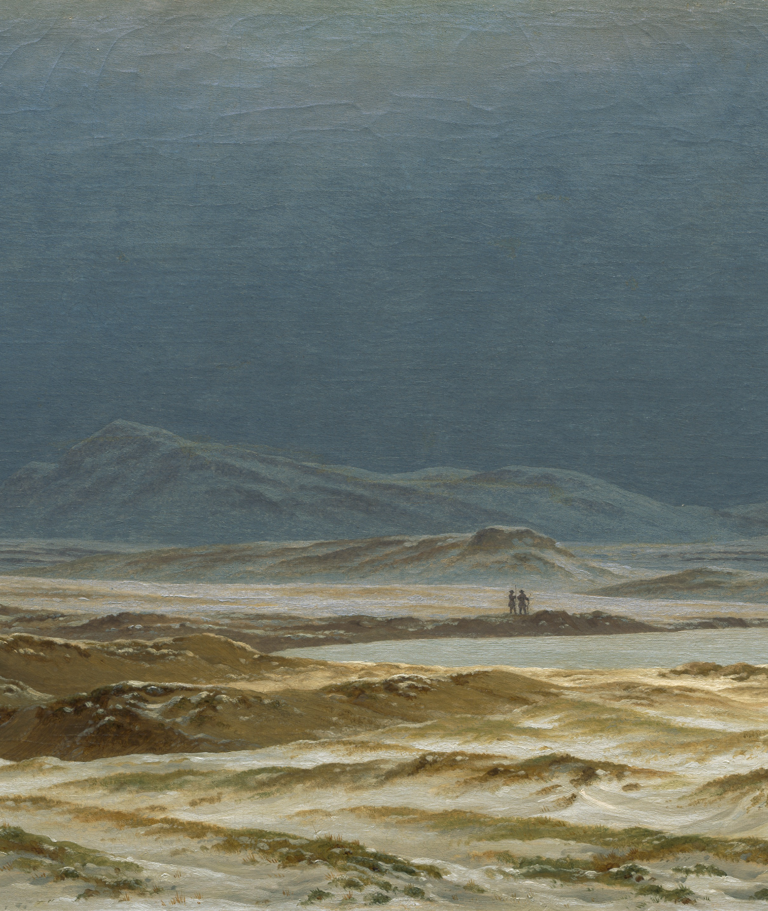
Chopinova díla
3 klavírní sonaty
4 balady
58 mazurek
20 valčíků
26 preludií
27 etud
2 koncerty pro klavír a orchestr ad...
Známá díla:
Fantaisie Impromtu, Nocturne op. 9 No.2

Slide 11
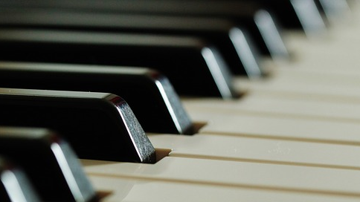
,,Básník klavíru"

Slide 12
HUDEBNÍ UKÁZKY

Slide 13
Chopin
Nocturne
op.9 No.2

Slide 14
Beethoven Moonlight Sonata

Slide 15
Čajkovskij Swan Lake Act I. Waltz

Slide 16
Prameny
https://cs.wikipedia.org/wiki/Romantismus#Romantismus_v_hudb%C4%9B
https://www.radio.cz/cz/static/strucne-dejiny-hudby/romantismus
http://www.zshabartov.cz/files/files/vy_32_inovace_hv_15_romantismus_notebook.pdf
https://region.rozhlas.cz/romantismus-7289908

Slide 17
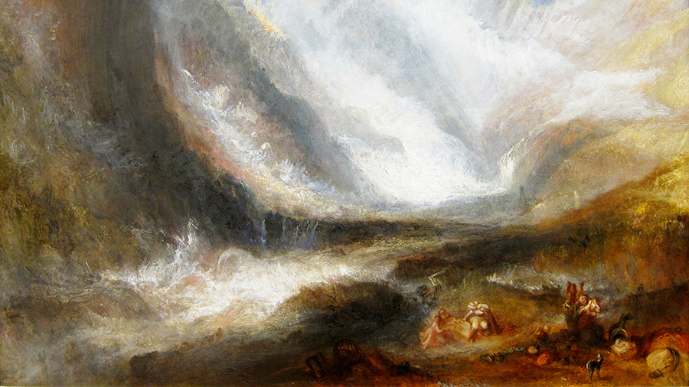
Děkujeme za pozornost

